Slide 1


BÀI GIẢNG SOẠN THẢO THEO BỘ SÁCH: CÁNH DIỀU
TOÁN 1
(Tập 1)

Slide 2

Bµi 39
CÁC SỐ 11,12,13,14,15,16

Slide 3
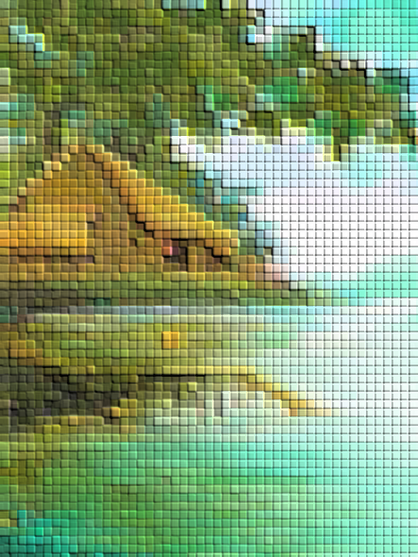
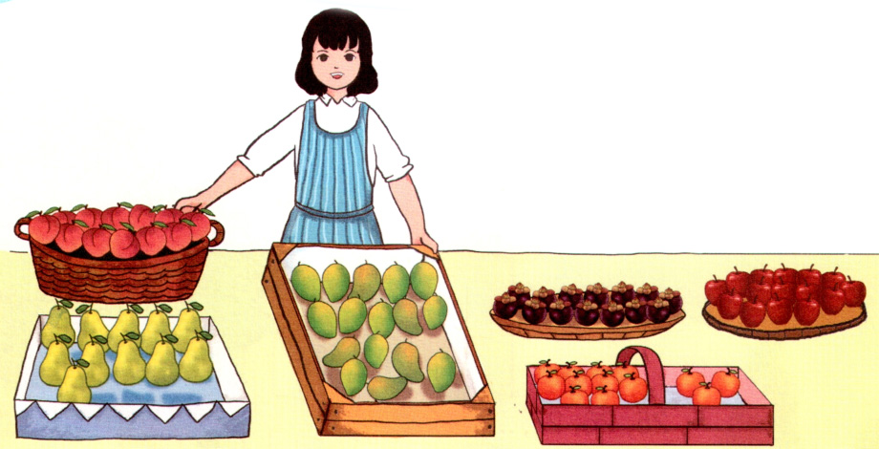
Quan s¸t tranh

Slide 4
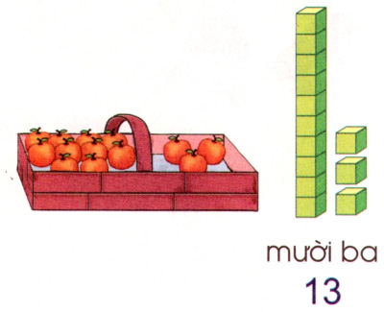
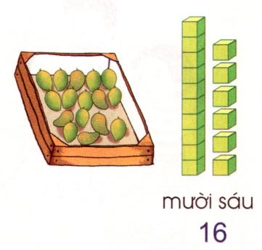

Slide 5

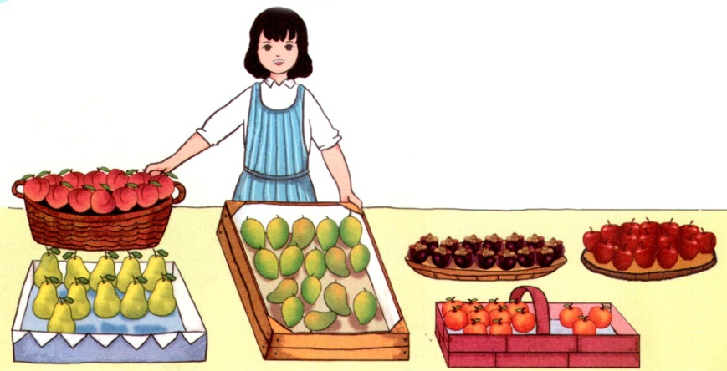
140
160
30
0
130
20
50
60
40
80
170
150
10
70
90
180
100
110
120
9
1
2
3
4
5
6
7
8
THẢO LUẬN NHÓM
Sau khi quan sát tranh, em hãy cho biết số lượng quả trong mỗi khay?
Yêu cầu
- Làm việc theo nhóm đôi.
- Các bạn cùng bàn dựa vào tranh nói cho nhau nghe.
- Chuẩn bị lên nói cho nhau nghe và giao lưu với các bạn khác.

Slide 6
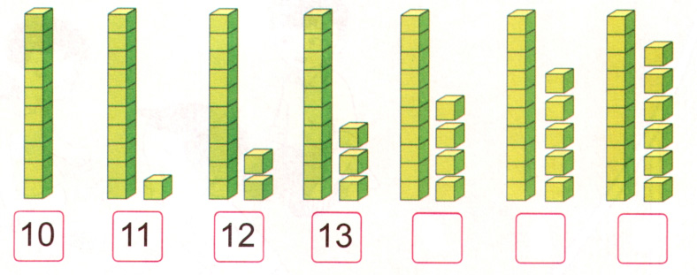
1. Số:
14
15
16

Slide 7

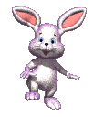


NghØ gi÷a tiết

Slide 8


Bài 2:

Slide 9
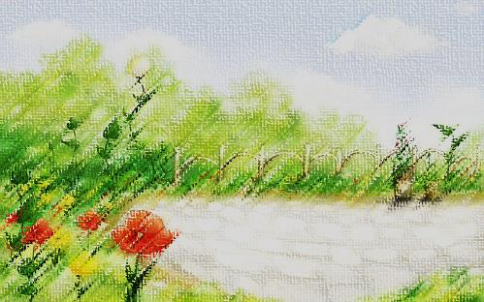








A B C D

Slide 10


- Học sinh chọn đáp án nào bạn hãy bấm vào củ cà rốt theo đáp án đó.
- Chú thỏ sẽ tự đi đến nhổ cà rốt và sẽ biết được đáp án đúng, sai.
- Cuối cùng bấm vào bác nông dân sẽ ra đáp án đúng.
- Bấm vào màn hình qua slide chứa câu hỏi tiếp theo.

Slide 11









Trong hình có bao nhiêu ngôi sao?
A. 9
B. 11
C. 10
D. 12
A B C D

Slide 12
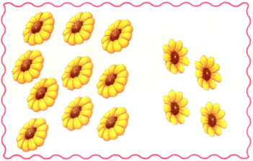
Trong hình có bao nhiêu bông hoa?
A. 14
B. 13
C. 12
D. 11
A B C D

Slide 13
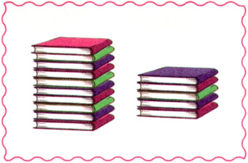

Trong hình có bao nhiêu quyển sổ?
A. 13
B. 14
C. 15
D. 16
A B C D

Slide 14
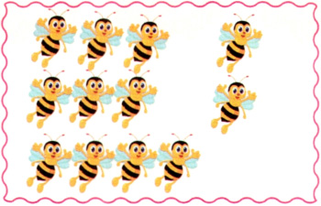

Trong hình có bao nhiêu con ong?
A. 9
B. 10
C. 11
D. 12
A B C D

Slide 15

TRÂN TRỌNG CẢM ƠN!

